Slide 1
Informații generale Bazele teoretice ale calculului evolutiv. Schema unui algoritm evoluţionist (EA)

Slide 2
INFORMAȚII GENERALE
Titlu curs: Programare evolutivă și algoritmi genetici
Titular curs: Cătălina-Lucia Cocianu
Cursuri
Seria E Luni 11:30 -13:20
Seria Engleză Vineri 15:30-17:20
Consultații
sala 2301, vineri 9:00-11:00
Adresa de e-mail : Catalina.Cocianu@ie.ase.ro

Slide 3
INFORMAȚII GENERALE
Cunoștințe necesare
Bazele programării
Algoritmi și tehnici de programare
Elemente de probabilități și statistică matematică
Cunoștințe de bază în utilizarea calculatoarelor

Slide 4
Bibliografie
Manual
C. Cocianu, C. Uscatu, Programare evolutivă și algoritmi genetici, Editura ASE București, 2015
Suportul de seminar (online.ase.ro)
Alte monografii
Eiben, A., Smith, J. : Introduction to Evolutionary Computing. Springer, Berlin (2015)
Fulcher, J., Jain, L. C. (Eds.), Computational Intelligence: A Compendium,Springer-Verlag, 2008
Engelbrecht, A.P., Computational Intelligence. An Introduction, John Wiley & Sons, 2007
Evaluare pe parcurs
Seminar 50%
Probă practică
Lucrare scrisă 50%
online.ase.ro – accesibilă din intranet ASE
Fișa disciplinei, prezentări, alte materiale

Slide 5
Programa studiată conform fișei disciplinei:
Algoritmi evolutivi (EA)
Prezentarea schemei generale; exemple
Clasificare
Componentele EA
Evoluția căutare directă – căutare stochastică
Algoritmi genetci (GA)
Reprezentări specifice, modele de populații
Funcția de evaluare
Operatori de variație
Mutație
Recombinare
Operatori de selecție
Selecția părinților
Selecția generației următoare

Slide 6
Rezolvarea unor probleme economice utilizând GA
Problema planficării activitățlor
Probleme de optimizarea portofoliilor
Strategii evolutive (ES)
Schema generală
Operatori de mutație
Operatori de selecție
Selecția părinților
Selecția generației următoare
Mecanismul de auto-adaptare
Algoritmi hibrizi. Algoritmi memetici

Slide 7
Probleme rezolvate la curs și seminar utilizând GA, ES, algoritmi memetici și hibrizi:
Probleme “standard”, studiate în majoritatea monografiilor de specialitate – TSP, problema celor N regine, problema rucsacului (0-1 sau pe spații continue)
Probleme din zona economicului – JSS (Job Shop Scheduling) , probleme de optimizare a portofoliilor (cu funcții risc-randament mixte), probleme de transport
Probleme diverse – de tip criptare/decriptare, problema ieșirii din labirint, problema plasării unei UU astfel încât timpul de răspuns sa fie optim etc.
Probleme din zona Procesării Imaginilor – abordări evolutive ale proceselor de registrarea/recunoașterea imaginilor (ES, algoritmi memetici)

Slide 8
I. CALCUL EVOLUTIV. SUPORTUL DE NATURĂ BIOLOGICĂ AL EC
Calculul evolutiv (EC) - domeniu al AI inspirat din procesul evoluţiei naturale: conexiunea evoluţie naturală – tehnica de rezolvare a problemelor de tip experiment-eroare (sau generare-testare).
Considerând un mediu care poate susţine un număr limitat de indivizi şi instinctul primar al fiecărui individ de a se reproduce, procesul de selecţie naturală favorizează supravieţuirea celor mai bine adaptaţi.
Pe parcursul reproducerii celor mai buni indivizi apar mutaţii ocazionale, care generează noi indivizi.
Întregul proces - asimilat intuitiv cu modelul unui peisaj adaptiv (dinamic) în spaţiul 3D (0-x-y-z): un individ p in (x,y,z) este astfel încât
valorile lui p în planul x-y corespund caracteristicilor individului
altitudinea lui p (valoarea lui pe axa 0z) corespunde nivelului de adaptabilitate (fitness). a individului reprezentat de p.

Slide 9
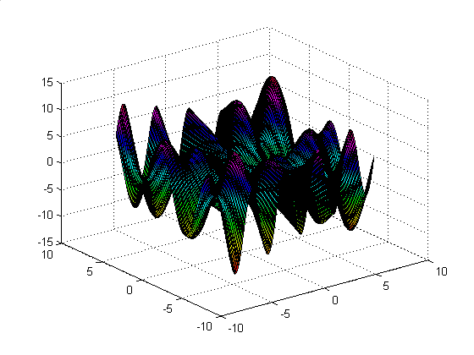
Evoluţia - procesul de “avans” al populaţiei spre zone aflate la o altitudine mai mare, acest avans fiind realizat pe baza mutaţiilor şi selecţiei naturale → legătura problemele multimodale (puncte de optim local).

Slide 10
Legătura abordare genetică – spațiul soluțiilor problemei de rezolvat, din punct de vedere terminologic
ABORDĂRI EVOLUTIVE | PROBLEM SOLVING (standard)
MEDIU | PROBLEMA
INDIVID (GENOTIP, CROMOZOM, CANDIDAT LA SOLUȚIE) | CANDIDAT LA SOLUȚIE (FENOTIP)
FITNESS | OPTIM (CALITATE)

Slide 11
II. TIPURI DE PROBLEME REZOLVATE DE EC
Probleme de optimizare: sunt cunoscute modelul şi datele de ieşire dorite, iar problema este de a determina datele de intrare care corespund rezultatelor dorite. Exemple:
problema comis voiajorului;
problema planificării activităţilor;
probleme care pot fi formulate în termeni specifici claselor de probleme de optimizare: problema celor N regine
Probleme de modelare sau de identificare a sistemului: sunt cunoscute datele de intrare şi rezultatele corespunzătoare lor, iar modelul este necunoscut. Modelul trebuie determinat astfel încât, pentru fiecare intrare dată, să calculeze rezultatul corect. Exemplu : clasificarea supervizată în cazul modelului cu două clase.

Slide 12
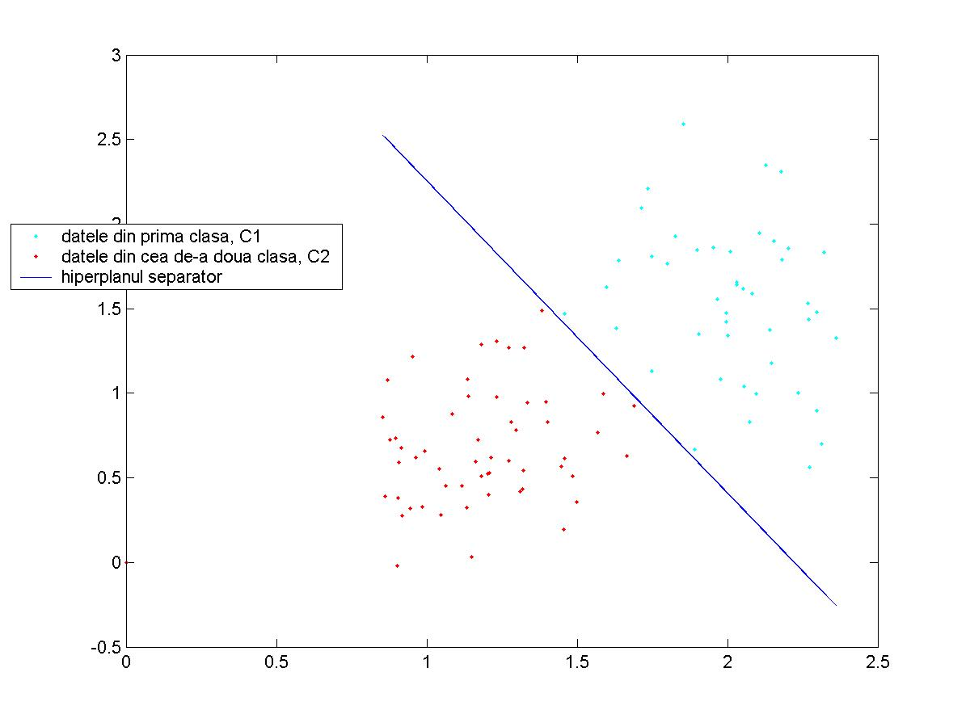

$h\left(x\right)=\left\{\begin{aligned}−1, x este din C1 \\ 1, x este din C2 \\ 0, "indecis"\end{aligned}\right.$
Probleme de simulare: sunt cunoscuţi modelul şi o serie de date de intrare şi cerinţa este de a determina datele de ieşire corecte, corespunzătoare intrărilor date. Exemplu: răspunsul la întrebări de tipul “ce se întâmplă dacă” (what-if questions), în condiţiile în care problema subiectului investigat evoluează (în termenii operaţiilor de variaţie şi selecţie).

Slide 13
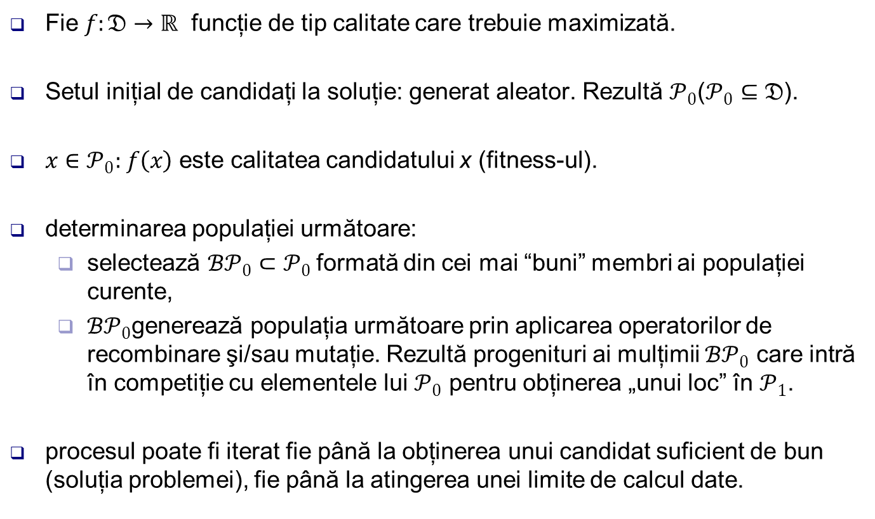
III. SCHEMA GENERALĂ A UNUI EA

Slide 14
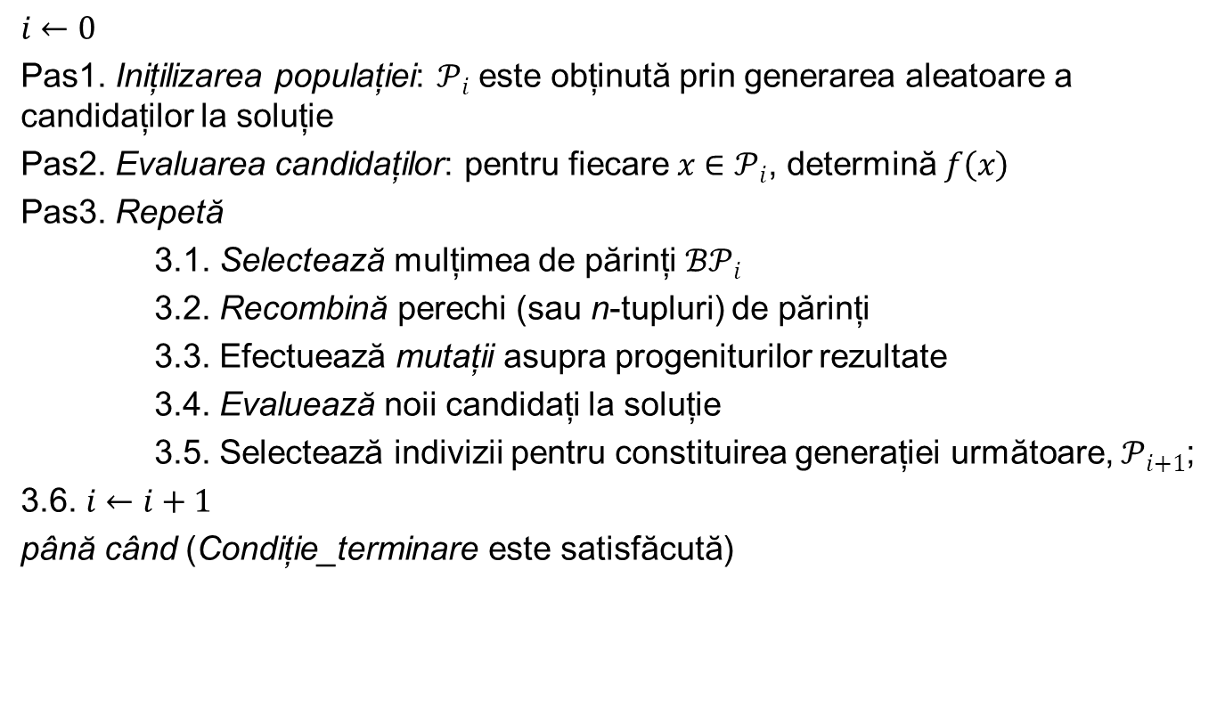
ALGORTIMUL GENERIC

Slide 15
CLASIFICAREA ALGORITMI EVOLUTIVI (CALCUL EVOLUTIV)
ALGORITMI GENETICI – CEI MAI UTILIZAȚI
STRATEGII EVOLUTIVE
PROGRAMARE EVOLUTIVĂ
PROGRAMARE GENETICĂ
ALGORITMI DE TIP SWARM INTELLIGENCE (PSO, FIREFLY, BAT ETC.) ȘI HIBRIDIZĂRI ALE ACESTORA

Slide 16
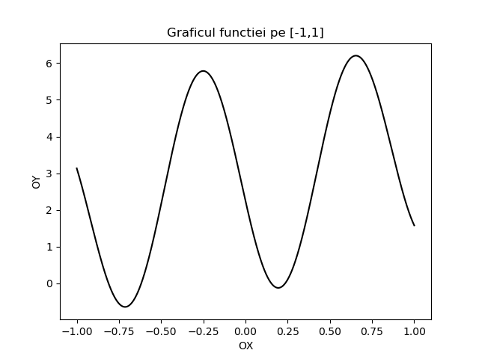

IV. EXEMPLU: Rezolvarea unei probleme de optimizare a unei funcţii de o variabilă
Fie $f:\left[−1,1\right]→ℝ$
$f\left(x\right)=x^{3}−3sin\left(7x+0.2\right)+2cos\left(\frac{x}{5}−0.4\right)+1$
Problema – calculul maximului lui x $\left[−1,1\right]$

Slide 17
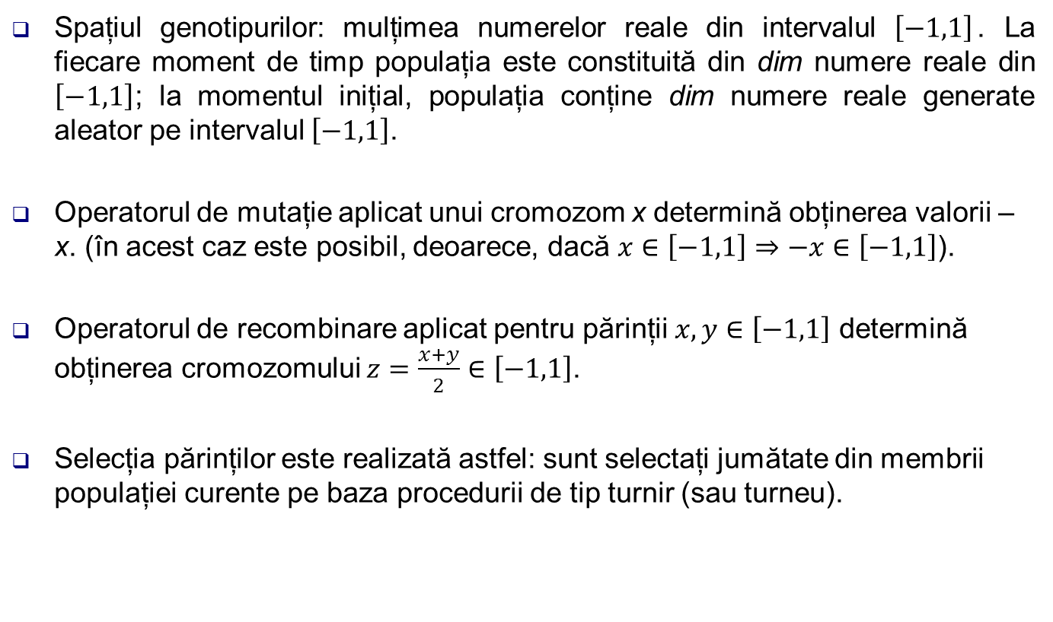
OBSERVAȚIE. OPERATORII DE SELECȚIE ȘI VARIAȚIE PREZENTAȚI ÎN CONTINUARE SUNT DEFINIȚI EXLUSIV ÎN SCOP DIDACTIC, CA POSIBILE ALEGERI.

Slide 18
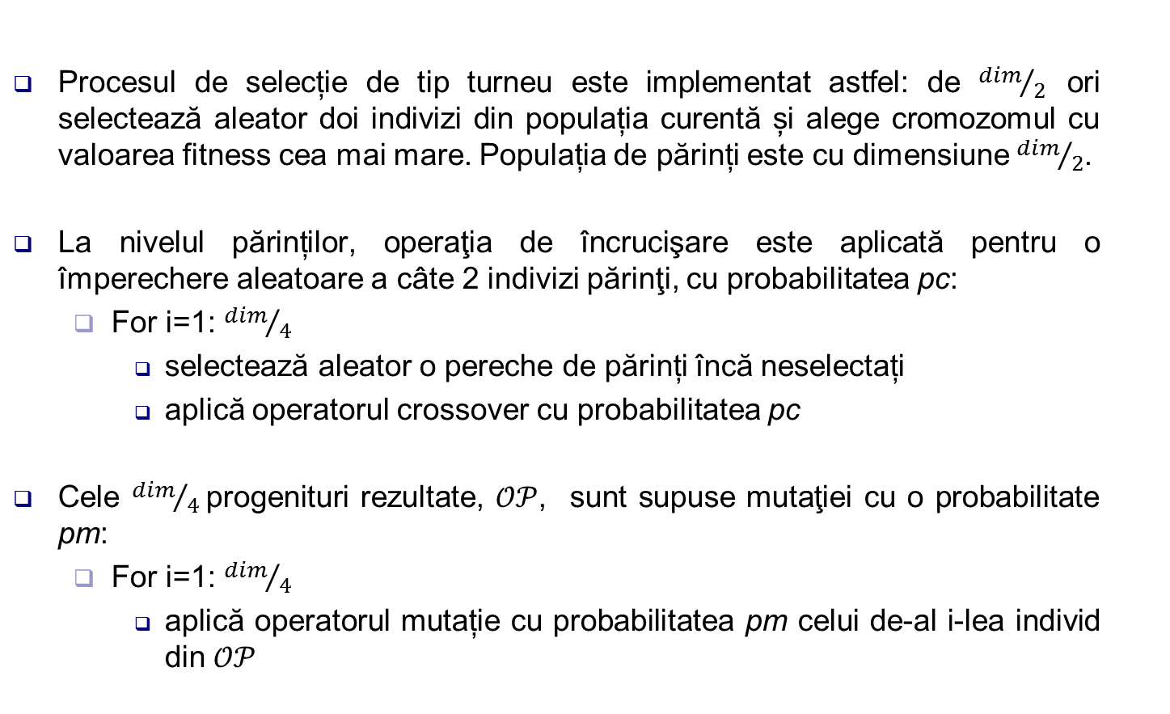
Procesul de selecție de tip turneu este implementat astfel: de ${dim}/2$ ori selectează aleator doi indivizi din populația curentă și alege cromozomul cu valoarea fitness cea mai mare. Populația de părinți este cu dimensiune ${dim}/2$.
La nivelul părinților, operaţia de încrucişare este aplicată pentru o împerechere aleatoare a câte 2 indivizi părinţi, cu probabilitatea pc:
For i=1: ${dim}/4$
selectează aleator o pereche de părinți încă neselectați
aplică operatorul crossover cu probabilitatea pc
Cele ${dim}/4$progenituri rezultate, $𝒪𝒫$, sunt supuse mutaţiei cu o probabilitate pm:
For i=1: ${dim}/4$
aplică operatorul mutație cu probabilitatea pm celui de-al i-lea individ din $𝒪𝒫$

Slide 19
Mecanismul de selectare a noii generaţii este “superelitist”
ordonează descrescătoare indivizii populaţiei curente şi progeniturile eventual mutante obţinute şi alegerea primilor dim indivizi pentru a forma populaţia următoare.
În acest exemplu selecția noii generații este strict deterministă.
Condiţia terminală
a fost depăşit un prag al numărului de generaţii.
Observație. Un algoritm evolutiv implementează o căutare stochastică în spațiul soluțiilor.

Slide 20
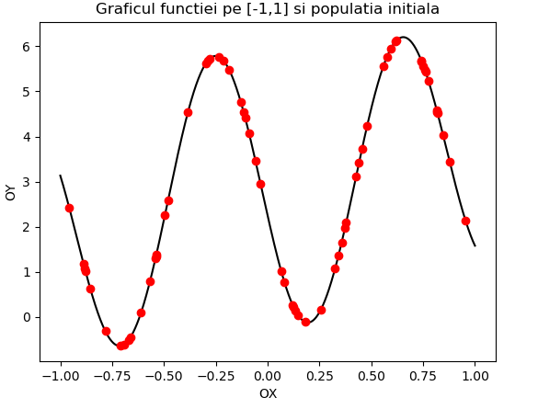
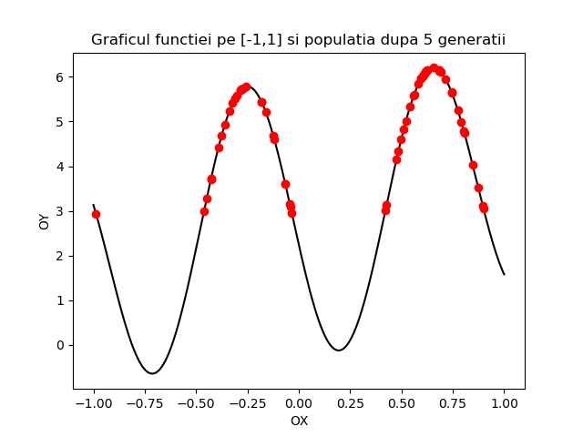
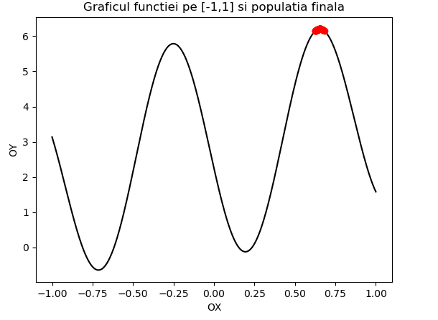
Exemplu – distribuța populației pentru dim=64, pc=0.5, pm=0.1, si maxim 20 de generații

